Slide 1
cs-7.乱数，シミュレーション
（コンピューターサイエンス）
URL:https://www.kkaneko.jp/cc/cs/index.html
金子邦彦
Notes:
要約：cs-7. 乱数，シミュレーション （コンピューターサイエンス） URL: https://www.kkaneko.jp/cc/cs/index.html 金子邦彦。

Slide 2
乱数の基本概念とその重要性
一様分布と正規分布の2種類の乱数とその用途
Excelを用いた乱数の生成方法と分布の可視化
モンテカルロ法と待ち行列を例として，乱数のシミュレーションへの応用を示す
Notes:
要約：乱数 の基本概念とその重要性 一様分布 と 正規分布 の 2 種類の乱数とその用途 Excel を用いた乱数の生成 方法と 分布の可視化 モンテカルロ法 と 待ち行列 を例として、 乱数のシミュレーションへの応用 を示す。

Slide 3
アウトライン
Microsoft 365とExcel
乱数
Excelの乱数の機能
乱数とシミュレーション
円周率を求める
到着間隔を分析する
Notes:
要約：アウトライン Microsoft 365 と Excel 乱数 Excel の乱数の機能 乱数とシミュレーション 円周率を求める 到着間隔を分析する。

Slide 4
7-1 Microsoft 365とExcel
Notes:
要約：7-1 Microsoft 365 と Excel。

Slide 5
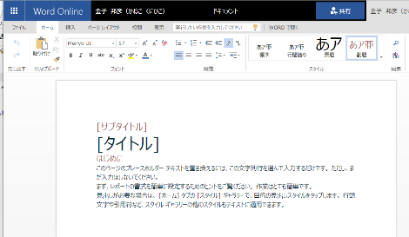
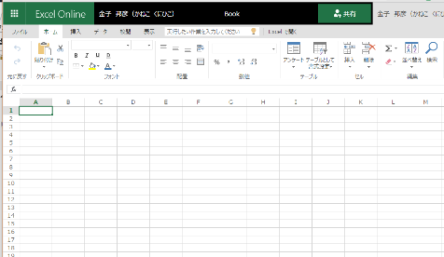
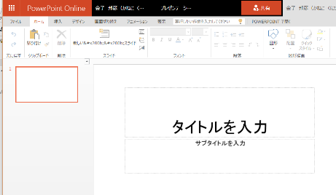
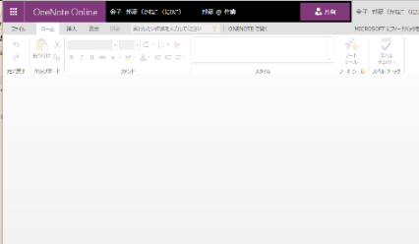
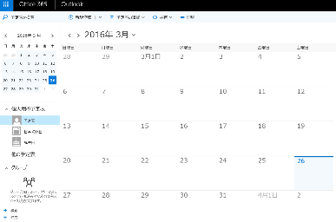
Microsoft 365の主な機能
ワード(文書作成)
エクセル(表計算)
パワーポイント
(プレゼン)
ワンノート(電子ノート)
アウトルック(電子メール)
パソコンでレポートを作成したり，発表したり，データをまとめたりで便利
Notes:
要約：Microsoft 365 の主な機能 パソコンで レポートを作成 したり， 発表 したり， データをまとめ たりで 便利 ワード ( 文書作成 ) エクセル ( 表計算 ) パワーポイント ( プレゼン ) ワンノート ( 電子ノート ) アウトルック ( 電子メール ) 。

Slide 6
Microsoft 365の種類
Microsoft 365のオンライン版
WEBブラウザで使う．
https://portal.office.com
各自のIDとパスワードでサインインが必要．
Microsoft 365のアプリ版
前もってインストールが必要．
インストールでは，大量の通信が行われる．
（時間がかかる． 通信費用にも注意）
２種類ある． この授業では，どちらを使用しても問題ない
Notes:
要約：Microsoft 365 の種類 ２種類 ある． この授業では， どちらを使用しても問題ない Microsoft 365 の オンライン版 WEB ブラウザ で使う． https:// portal.office.com 各自の ID と パスワード でサインインが必要． Microsoft 365 の アプリ版 前もってインストールが必要 ． インストールでは，大量の通信が行われる． （時間がかかる． 通信費用にも注意）。

Slide 7
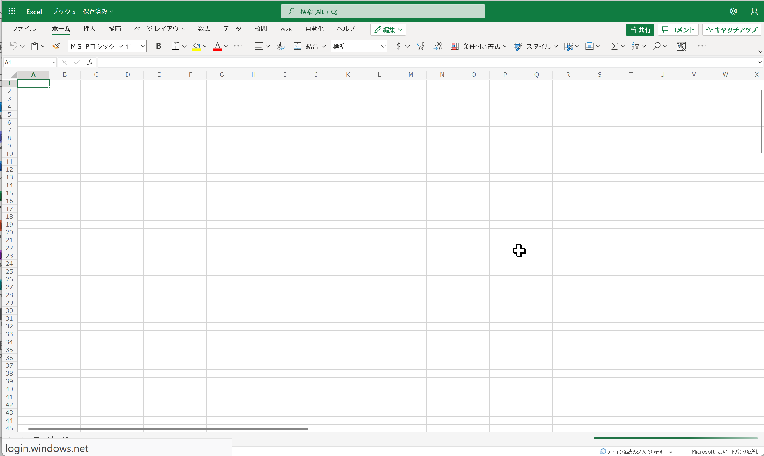
Microsoft 365オンライン版でExcelを起動
【要点】Webブラウザで，次のページを開き，各自のIDとパスワードでサインイン
https://portal.office.com
Notes:
要約：Microsoft 365 オンライン版で Excel を起動 【 要点 】 Web ブラウザ で，次のページを開き，各自の ID と パスワード でサインイン https:// portal.office.com。

Slide 8
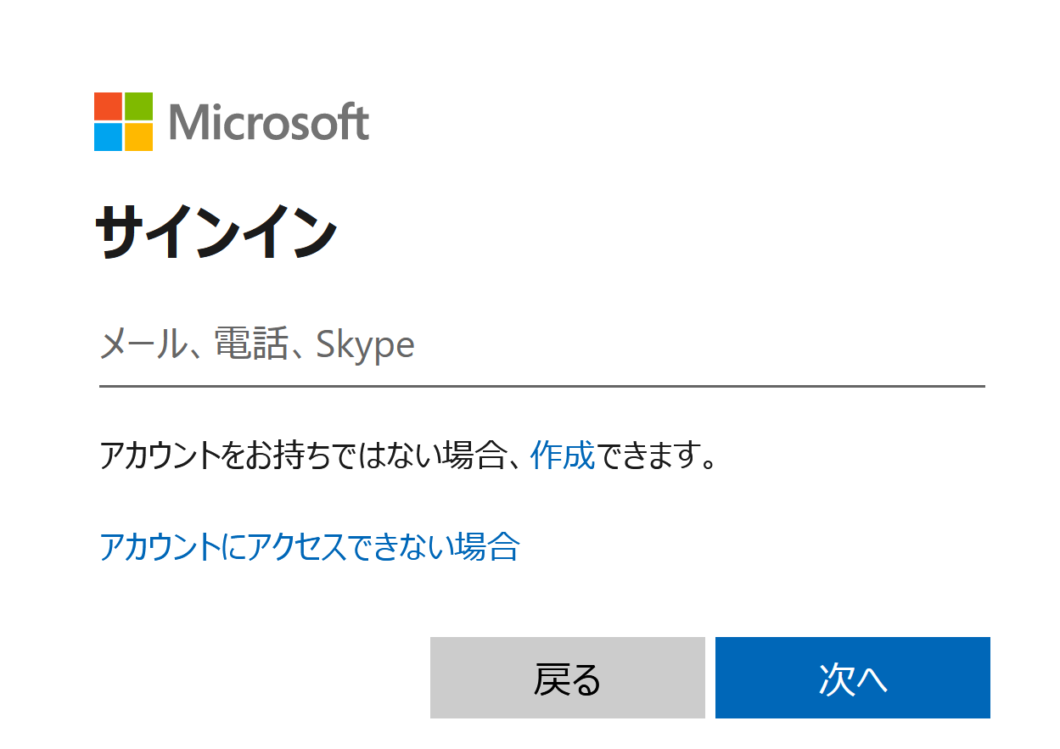
Microsoft 365オンライン版でExcelを起動
①Webブラウザで，次のページを開くhttps://portal.office.com
②電子メールアドレスを入れる． 「次へ」をクリック．
（例）p1234567@fukuyama-u.ac.jp
Notes:
要約：Microsoft 365 オンライン版で Excel を起動 ① Web ブラウザ で，次のページを開く https:// portal.office.com ② 電子メールアドレス を入れる． 「 次へ 」をクリック． （例） p1234567@fukuyama-u.ac.jp。

Slide 9
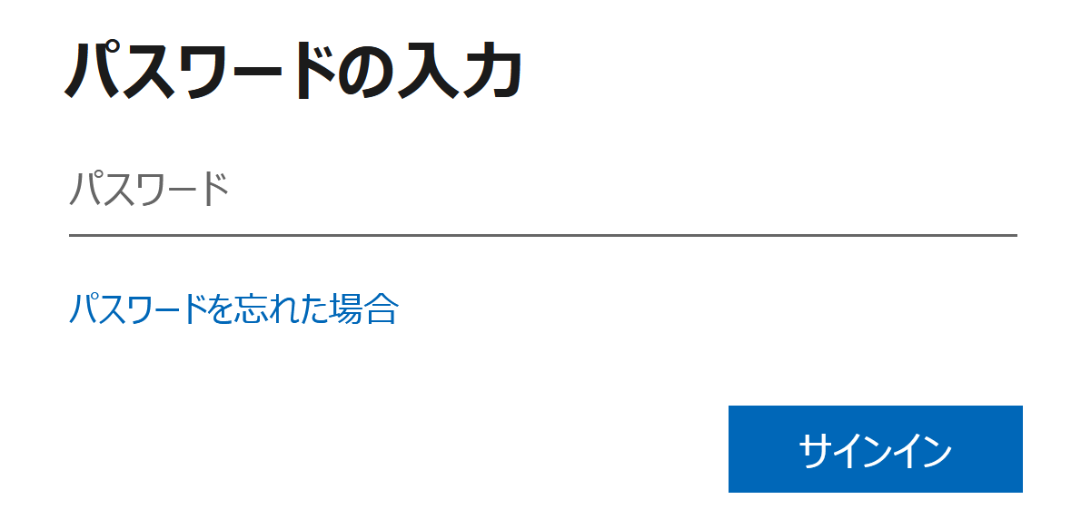
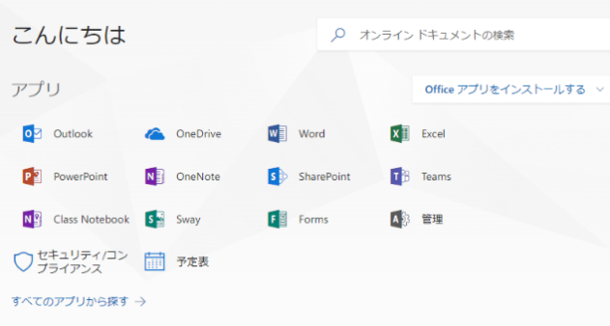
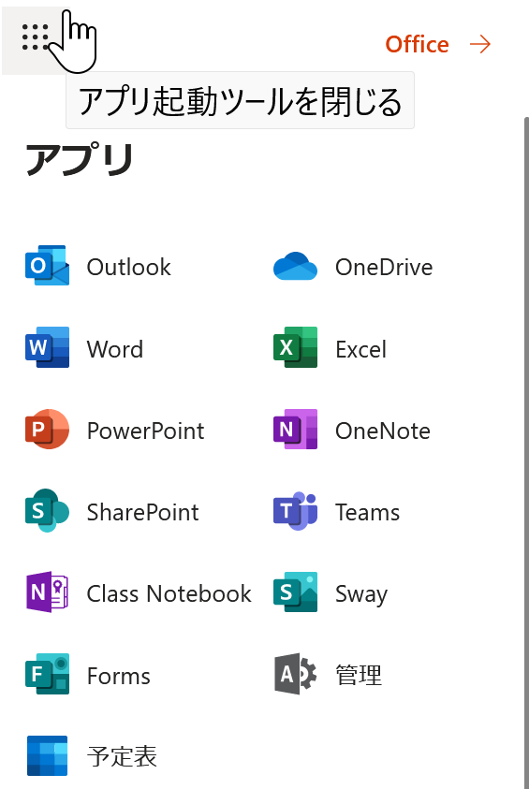
Microsoft 365オンライン版でExcelを起動
③パスワードを入れ，「サインイン」をクリック
パスワードは，各自が設定したもの
④Excelを使いたいときは，メニューでExcelを選ぶ
さまざまなメニュー
Notes:
要約：Microsoft 365 オンライン版で Excel を起動 ③ パスワード を入れ，「 サインイン 」を クリック パスワードは，各自が設定したもの ④ Excel を使いたいときは， メニュー で Excel を選ぶ さまざまなメニュー。

Slide 10
Microsoft 365オンライン版でExcelを起動
⑤Excelのブックの種類を選ぶ
この授業では「新しい空白のブック」を使う
⑥Excelの画面が開く
Notes:
要約：Microsoft 365 オンライン版で Excel を起動 ⑤ Excel のブックの種類 を選ぶ この授業では「新しい空白のブック」を使う ⑥ Excel の画面が開く。

Slide 11
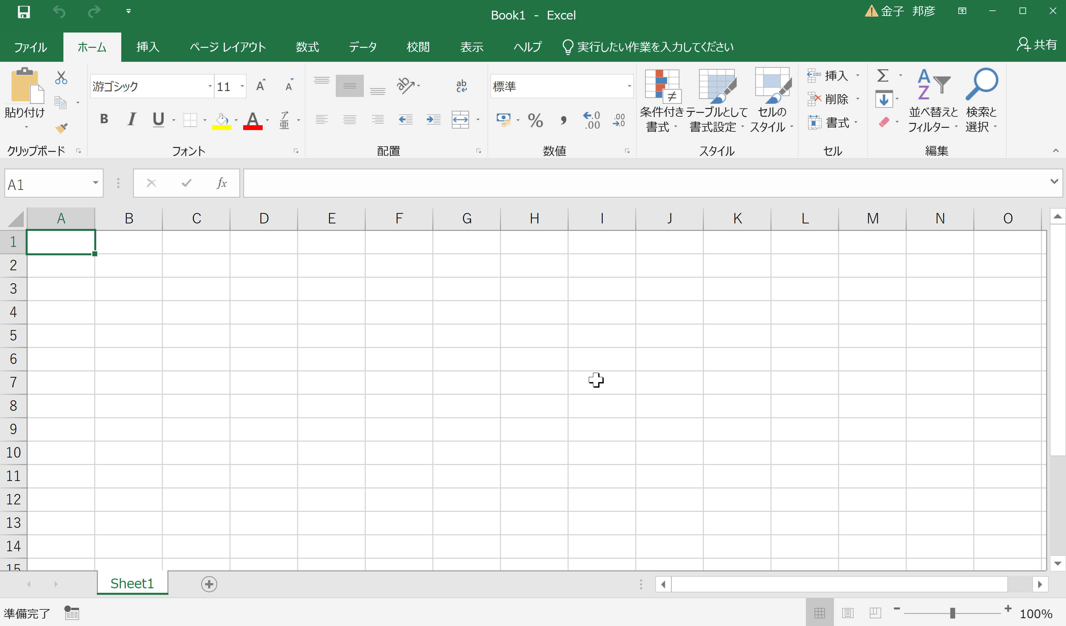
Microsoft 365アプリ版のインストールと Excelの起動
【要点】インストールは，Microsoft 365アプリ版を使えるようにするための作業（最初に行う）．
そのとき，次のページを開き，各自のIDとパスワードでサインイン
https://portal.office.com
インストールが終わったら，スタートメニュー等でExcelを起動
Notes:
要約：Microsoft 365 アプリ版のインストールと Excel の起動 【 要点 】 インストール は， Microsoft 365 アプリ版を使えるようにするための作業（最初に行う）． そのとき，次のページを開き，各自の ID と パスワード でサインイン https:// portal.office.com インストール が終わったら， スタートメニュー 等で Excel を起動。

Slide 12
Microsoft 365アプリ版のインストールと Excelの起動
①Webブラウザで，次のページを開くhttps://portal.office.com
②電子メールアドレスを入れる． 「次へ」をクリック．
（例）p1234567@fukuyama-u.ac.jp
Notes:
要約：Microsoft 365 アプリ版のインストールと Excel の起動 ① Web ブラウザ で，次のページを開く https:// portal.office.com ② 電子メールアドレス を入れる． 「 次へ 」をクリック． （例） p1234567@fukuyama-u.ac.jp。

Slide 13
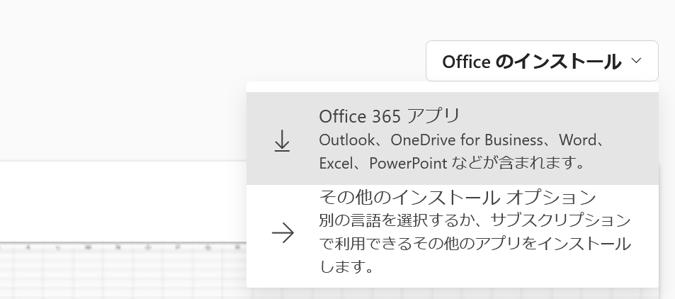
Microsoft 365アプリ版のインストールと Excelの起動
③パスワードを入れ，「サインイン」をクリック
パスワードは，各自が設定したもの
④ 画面で「Officeのインストール」をクリック． メニューで「Microsoft 365のアプリ」を選ぶ
Notes:
要約：Microsoft 365 アプリ版のインストールと Excel の起動 ③ パスワード を入れ，「 サインイン 」を クリック パスワードは，各自が設定したもの ④ 画面で「 Office のインストール 」をクリック． メニューで「 Microsoft 365 のアプリ 」を選ぶ。

Slide 14
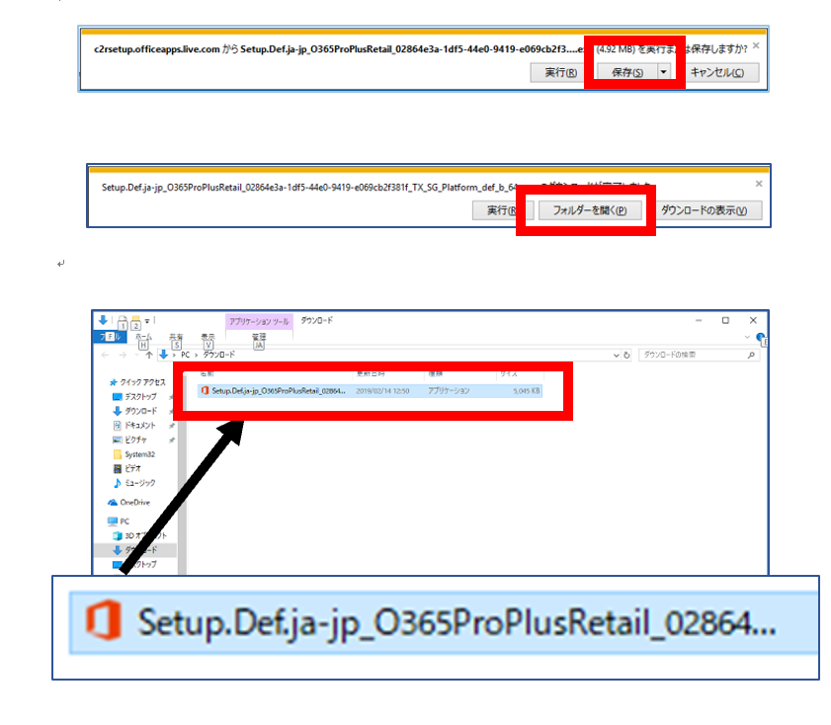
Microsoft 365アプリ版のインストールと Excelの起動
⑤画面の指示に従い，インストールを行う
インストールでは，大量の通信が行われる．
（時間がかかる． 通信費用にも注意）
次のような指示がでる
１． 保存する
２． フォルダーを開く
３． 実行し，その後も，画面の指示に従う
Notes:
要約：Microsoft 365 アプリ版のインストールと Excel の起動 ⑤ 画面の指示 に従い，インストールを 行う インストールでは，大量の通信が行われる． （時間がかかる． 通信費用にも注意） 次のような指示がでる １． 保存する ２． フォルダーを開く ３． 実行し，その後も，画面の指示に従う。

Slide 15
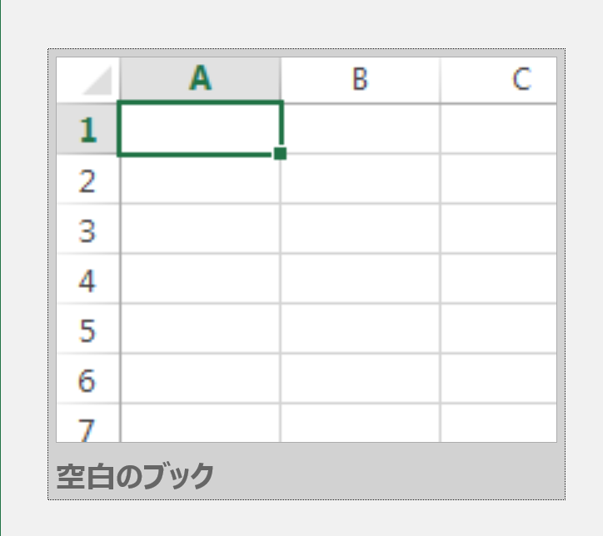
Microsoft 365アプリ版のインストールと Excelの起動
⑥Excelを使うときは，スタートメニューなどでExcelを選ぶ
⑦Excelのブックの種類を選ぶ
この授業では「新しい空白のブック」を使う
⑧Excelの画面が開く
Notes:
要約：Microsoft 365 アプリ版のインストールと Excel の起動 ⑥ Excel を使うときは，スタートメニューなどで Excel を選ぶ ⑦ Excel のブックの種類 を選ぶ この授業では「新しい空白のブック」を使う ⑧ Excel の画面が開く。

Slide 16
7-2乱数
Notes:
要約：7-2 乱数。

Slide 17
乱数
乱数は，ランダムな数であり，予測不可能
コンピュータは，基本的に，予測可能な処理しか行えないため，乱数相当のものを生成するためには特別なアルゴリズムが使用される
Notes:
要約：乱数 は， ランダムな数 であり， 予測不可能 コンピュータ は，基本的に， 予測可能な処理 しか行えないため，乱数相当のものを生成するためには 特別なアルゴリズム が使用される 乱数。

Slide 18
乱数の用途
ゲーム開発
アイテムの配置，敵の行動をランダムに
シミュレーション
乱数を用いたシミュレーション（ランダムな数の利用により，現実に近い現象を再現）
Notes:
要約：乱数の用途 ゲーム開発 アイテムの配置， 敵の行動をランダムに シミュレーション 乱数を用いたシミュレーション（ランダムな数の利用により，現実に近い現象を再現）。

Slide 19
コンピュータの乱数を活用するために知っておいた方がよいこと ①乱数の分布のバリエ｜ーション
一様分布：等確率で分布
（例）さいころは１，２，３，４，５，６で等確率
（用途の例）偏りのない抽出（当選者の抽選など），偏りのないイベント発生
正規分布：平均を中心に集中，平均を離れると確率が減るという性質を持つ
（用途の例）自然現象の分析，品質管理，計測データの分析
Notes:
要約：コンピュータの乱数を活用するために知っておいた方がよいこと ①乱数の分布のバリエ｜ーション 一様分布 ：等確率で分布 （例）さいころは１，２，３，４，５，６で等確率 （用途の例） 偏りのない抽出（当選者の抽選など） ，偏りのないイベント発生 正規分布 ：平均を中心に集中，平均を離れると確率が減るという性質を持つ （用途の例）自然現象の分析，品質管理，計測データの分析。

Slide 20
コンピュータの乱数を活用するために知っておいた方がよいこと ②シード
コンピュータは，シードと呼ばれる初期値を基に乱数を生成．
シードを固定すると，同じ乱数が発生する．
コンピュータ内蔵の時計などを利用して，シードを変えることは簡単にできる
Notes:
要約：コンピュータの乱数を活用するために知っておいた方がよいこと ②シード コンピュータは， シードと呼ばれる初期値を基に乱数を生成 ． シードを固定すると，同じ乱数が発生する． コンピュータ内蔵の時計などを利用して， シードを変えることは簡単にできる。

Slide 21
まとめ
乱数は予測不可能である．
ゲーム開発では乱数を使ってアイテムの配置や敵の行動をランダムにする．
シミュレーションでは乱数を利用し，現実に近い現象を再現する．
一様分布は等確率で分布し，偏りのない抽出やイベント発生に使用される．
正規分布は平均を中心に集中し，離れるほど確率が減少する性質を持つ．
コンピュータはシードと呼ばれる初期値から乱数を生成し，シードを固定すると同じ乱数が発生する．（シードを変えることで乱数の結果を変え｜ることができる．）
Notes:
要約：まとめ 乱数 は 予測不可能 である。 ゲーム開発 では 乱数 を使ってアイテムの配置や敵の行動をランダムにする。

Slide 22
7-3 Excelの乱数の機能
Notes:
要約：7-3 Excel の乱数の機能。

Slide 23
Excelの乱数の機能
一様分布の乱数
「=RAND()」範囲は０から１
正規分布の乱数
「=NORM.INV(RAND(), mean,stdev)」
平均が０で，標準偏差が１
Notes:
要約：Excel の乱数の機能 一様分布の乱数 「 =RAND() 」 範囲は０から１ 正規分布の乱数 「 =NORM.INV(RAND(), mean, stdev ) 」 平均が０で，標準偏差が１。

Slide 24
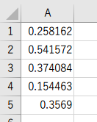
Excelの一様分布の乱数
「=RAND()」範囲は０から１
Excelで，式「=RAND()」を
コピー＆貼り付け
Notes:
要約：Excel の一様分布の乱数 「 =RAND() 」 範囲は０から１ Excel で、式「 =RAND() 」を コピー＆貼り付け。

Slide 25
Excelで特定の範囲の一様分布の乱数
「=RAND()*(b-a)+a」範囲はaからb
2
1
1
0
0
-1
元の乱数は0から1の範囲とする
2倍すると，範囲は0から2
2倍して，1引くと，範囲は-1から1
Notes:
要約：Excel で特定の範囲の一様分布の乱数 「 =RAND()*(b-a)+a 」 範囲は a から b 元の乱数は 0 から 1 の範囲とする 0 1 0 2 2 倍すると，範囲は 0 から 2 -1 1 2 倍して， 1 引くと，範囲は -1 から 1。

Slide 26
演習
【トピックス】
一様分布の乱数
範囲は ー１ から １
Notes:
要約：演習 【 トピックス 】 一様分布の乱数 範囲は ー１ から １。

Slide 27
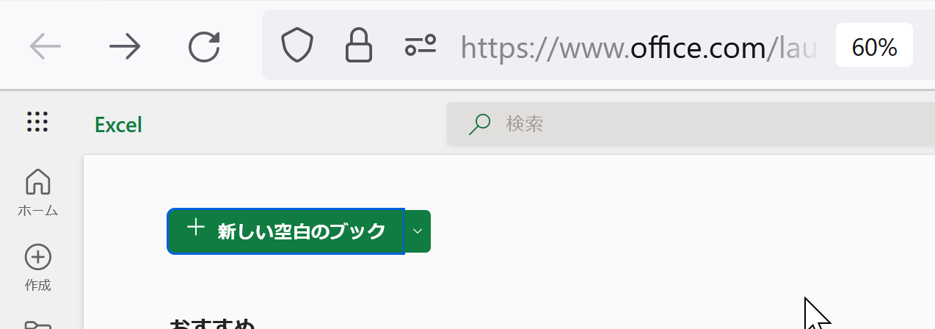
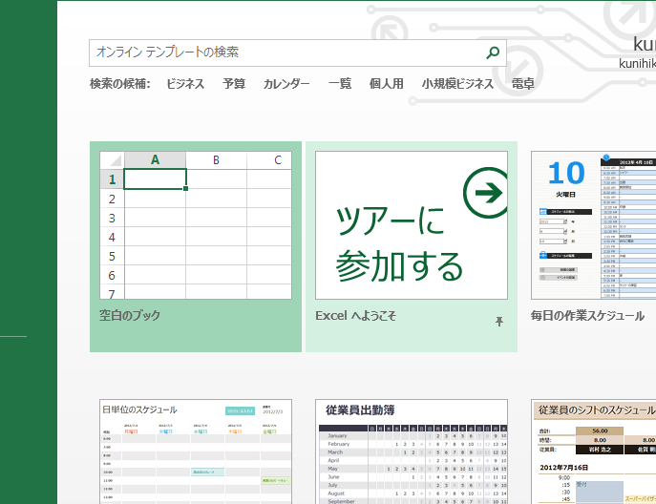
①Excelを起動する． 起動したら「空白のブック」を選ぶ
オンライン版の場合
アプリ版の場合
Notes:
要約：① Excel を起動する． 起動したら「 空白のブック 」を選ぶ オンライン版の場合 アプリ版の場合。

Slide 28
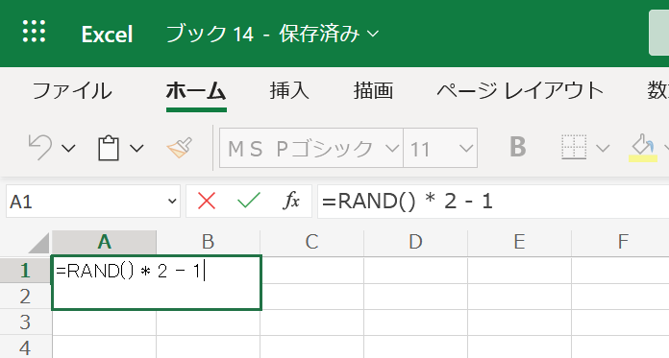
②-1以上1未満の乱数の式
「=RAND()* 2 - 1」をセルA1に書く
Notes:
要約：② -1 以上 1 未満 の乱数の式 「 =RAND() * 2 - 1 」をセル A1 に書く。

Slide 29
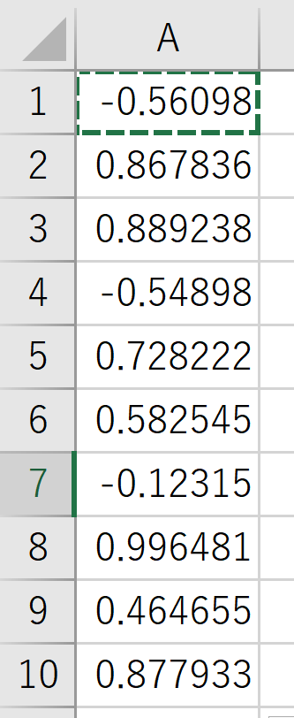
③セルA1の式を，
A2からA100に「コピー＆貼り付け」する．
右クリックメニューが便利
実行のたびに，違う値になる
（乱数なので，ランダムな値）
・表示が「###」のようになっている
のが気になる場合には，列の幅を広げる
・あとで使うので，Excelは
終了しないで，そのままにしておく
Notes:
要約：③ セル A1 の式を， A2 から A100 に「 コピー＆貼り付け 」する． 右クリックメニューが便利 実行のたびに、違う値になる （乱数なので、ランダムな値） ・表示が「 ### 」のようになっている のが 気になる場合には， 列の幅を広げる ・あとで使うので， Excel は 終了しないで， そのままにしておく。

Slide 30
いままでのまとめ
セルA1からA100
-1以上1未満の乱数の式
=RAND()* 2 - 1
Notes:
要約：いままでのまとめ セル A1 から A100 -1 以上 1 未満 の乱数の式 =RAND() * 2 - 1 。

Slide 31
7-4乱数とシミュレーション
Notes:
要約：7-4 乱数とシミュレーション。

Slide 32
乱数とシミュレーション①
ランダム性を含む現象のシミュレーション
交通流，天候，金融，物理現象など，ランダム性を持つ現象をデジタル上で再現
→ 現象の理解，意思決定のサポート
Notes:
要約：ランダム性を含む現象のシミュレーション 交通流，天候，金融，物理現象など，ランダム性を持つ現象を デジタル上で再現 → 現象の理解，意思決定のサポート 乱数とシミュレーション①。

Slide 33
乱数とシミュレーション②
モンテカルロシミュレーション
乱数を利用してランダムな試行を繰り返し，統計的な結果を得る
→ 不確実性を考慮した意思決定，近似解の算出
Notes:
要約：モンテカルロシミュレーション 乱数を利用して ランダムな試行を繰り返し ，統計的な 結果を得る → 不確実性を考慮した意思決定，近似解の算出 乱数とシミュレーション②。

Slide 34
7-5円周率を求める
Notes:
要約：7-5 円周率を求める。

Slide 35
モンテカルロシミュレーションによる円周率の算出
モンテカルロシミュレーションによる円周率の算出は，一様分布の乱数を使用
①ランダムに点を生成
②①で打った点が円の内部に入るかどうかを判定
③円内に入った点の数を全体の点の数で割る
④③から，円の面積を算出
⑤④から，円周率を算出
乱数を使って，ランダムに点を生成し，円周率を求めていく．得られる結果は近似的な値であり，乱数の数を増やすことでより正確な結果に近づけることができる．
Notes:
要約：モンテカルロシミュレーションによる円周率の算出 モンテカルロシミュレーションによる円周率の算出は、 一様分布の乱数 を使用 ① ランダムに点 を生成 ②①で打った点が 円の内部に入るかどうか を判定 ③ 円内に入った点の数 を 全体の点の数で割る ④③から， 円の面積を算出 ⑤④から，円周率を算出 乱数 を使って， ランダム に 点を生成 し、円周率を求めていく。得られる結果は 近似的な値 であり、 乱数の数を増やす ことでより正確な結果に近づけることができる。

Slide 36
縦２，横２の四角形
面積は４
Notes:
要約：縦２，横２の四角形 面積は４。

Slide 37
半径１の円
面積＝円周率
Notes:
要約：半径１の円 面積＝円周率。

Slide 38
正方形の中でランダム
に点を生成
→
内側に点が入る確率は
円周率／４
Notes:
要約：正方形の中でランダム に点を生成 → 内側に点が入る確率は 円周率／４。

Slide 39
演習
【トピックス】
モンテカルロシミュレーション
円周率の算出
Notes:
要約：演習 【 トピックス 】 モンテカルロシミュレーション 円周率の算出。

Slide 40
①セルA1の式を，
B1からB100にも「コピー＆貼り付け」する．
右クリックメニューが便利
実行のたびに，違う値になる
（乱数なので，ランダムな値）
Notes:
要約：① セル A1 の式を， B1 から B100 に も 「 コピー＆貼り付け 」する． 右クリックメニューが便利 実行のたびに、違う値になる （乱数なので、ランダムな値）。

Slide 41
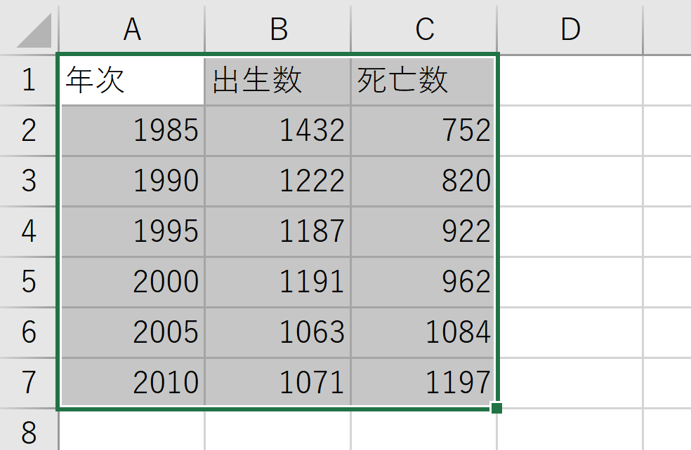
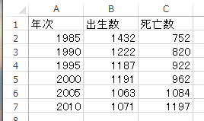
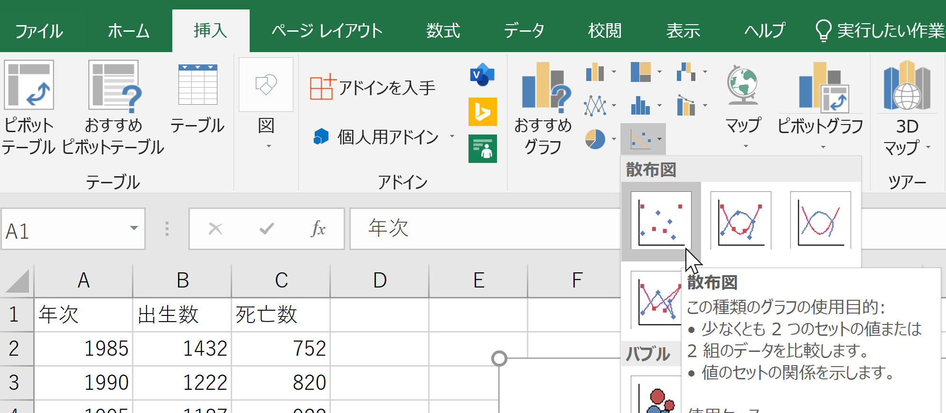
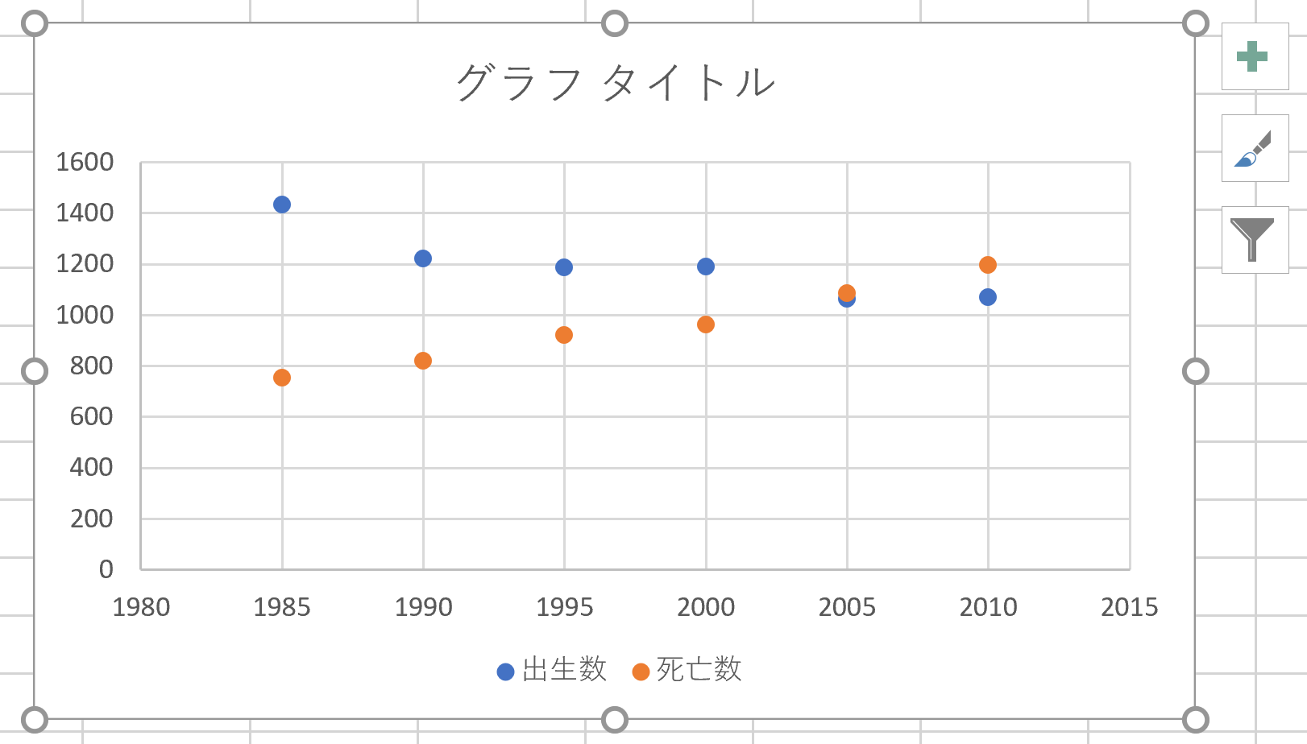
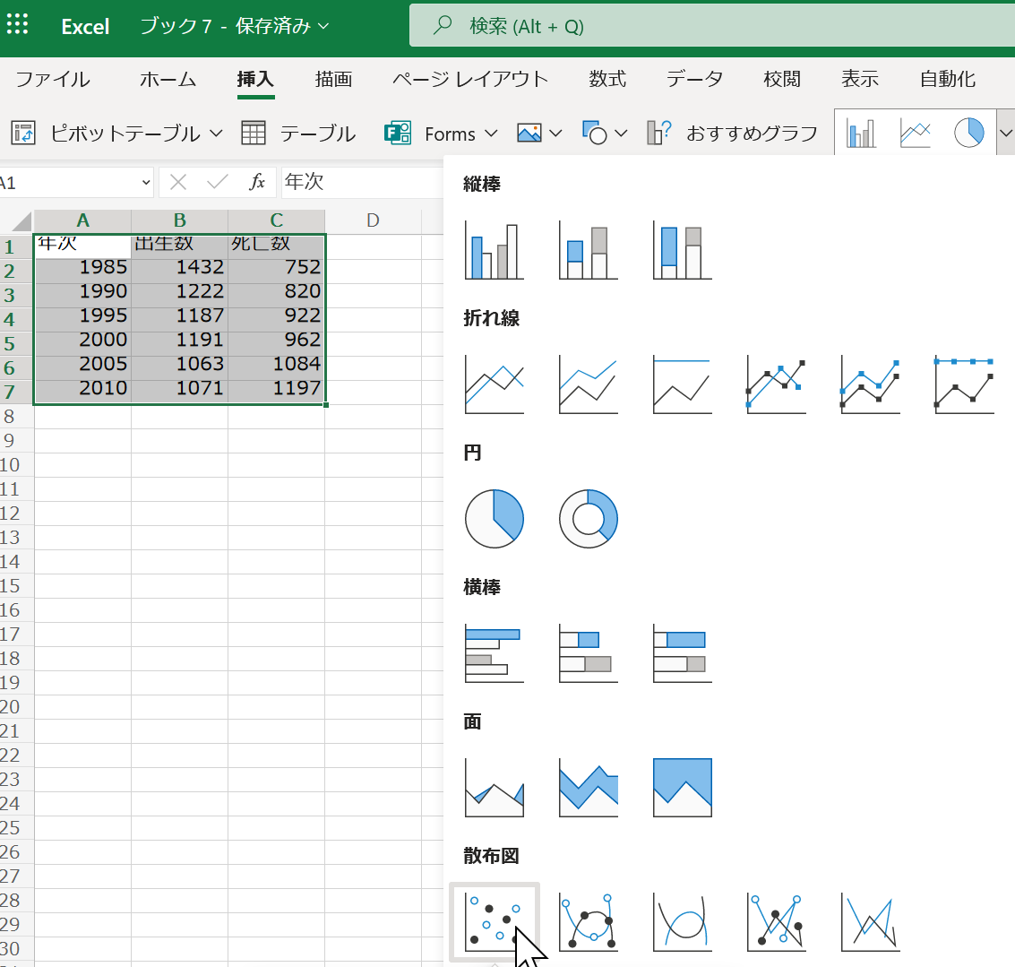
Excelでの散布図の作成手順
元データ
① グラフ化したい部分を範囲選択
アプリ版のExcel
オンライン版のExcel
散布図が得られる
② リボンで「挿入」→散布図
Notes:
要約：Excel での 散布図の作成手順 ① グラフ化したい部分を 範囲選択 元データ ② リボンで「 挿入 」→ 散布図 散布図が得られる アプリ版の Excel オンライン版の Excel。

Slide 42
Excelでの散布図の種類の選択
挿入
散布図を展開
オンライン版の Excel
一番左の散布図をクリック
挿入
散布図を展開
アプリ版の Excel
一番左上の散布図をクリック
Notes:
要約：Excel での 散布図の種類の選択 挿入。

Slide 43
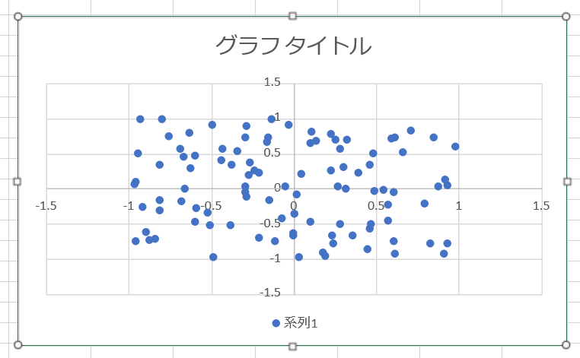
② セルA1からB100までのエリアを，マウスでドラッグして（範囲選択），散布図を作成
乱数の散布図が
得られる
マウスでドラッグ（範囲選択）
Notes:
要約：② セル A1 から B100 までの エリア を，マウスでドラッグして（範囲選択），散布図を作成 マウスでドラッグ（範囲選択） 乱数の散布図が 得られる。

Slide 44
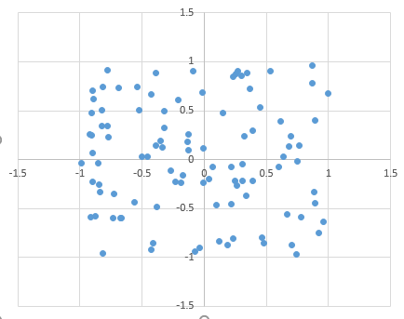
縦の長さ２，横の長さ２の正方形の中に，
青い点は１００個
Notes:
要約：縦の長さ ２ ，横の長さ２の 正方形の中 に， 青い 点 は １０ ０個。

Slide 45
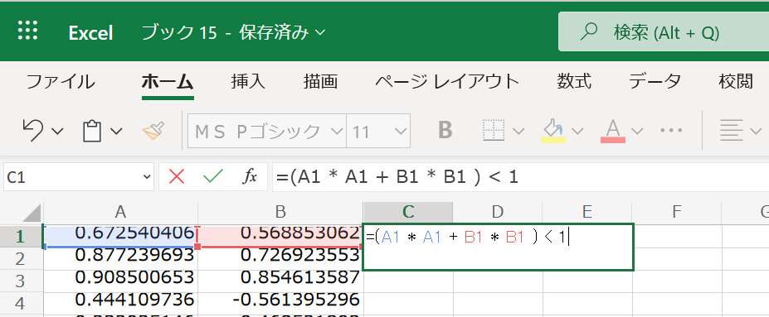
③ 中心(0, 0)で半径１の円の式
「=(A1*A1+ B1*B1 ) < 1」をセルC1に
点が「半径1の円の中にあるか」を調べている
１００個の点全てを調べ，
円の中の点の数が60なら，円の面積は60 * 4 / 100
縦の長さ２，横の長さ２の正方形
Notes:
要約：③ 中心 (0, 0) で半径１の円の式 「 =(A1 * A1 + B1 * B1 ) < 1 」をセル C1 に 点が「半径 1 の円の中にあるか」を調べている １００個の点全てを調べ， 円の中の点の数が 60 なら，円の面積は 60 * 4 / 100 縦の長さ ２ ，横の長さ２の 正方形。

Slide 46
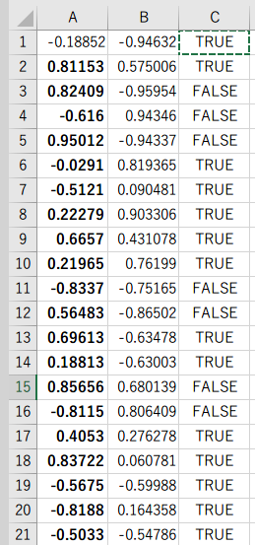
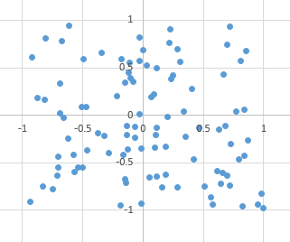
④ セルC1の式を，
C2からC100に「コピー＆貼り付け」
右クリックメニューが便利
青い点が，円の内側にあれば
TRUE
Notes:
要約：④ セル C1 の式を， C2 から C100 に「 コピー＆貼り付け 」 右クリックメニューが便利 青い点が， 円の内側 にあれば TRUE。

Slide 47
Excelで条件に合致するセルを数える
=COUNTIF(C1:C100,TRUE)
セルの範囲C1:C100の中で，
値がTRUEになっているものを数える
Notes:
要約：Excel で条件に合致するセルを数える = COUNTIF ( C1:C100 , TRUE ) セルの範囲 C1:C100 の中で， 値が TRUE になっているものを 数える。

Slide 48
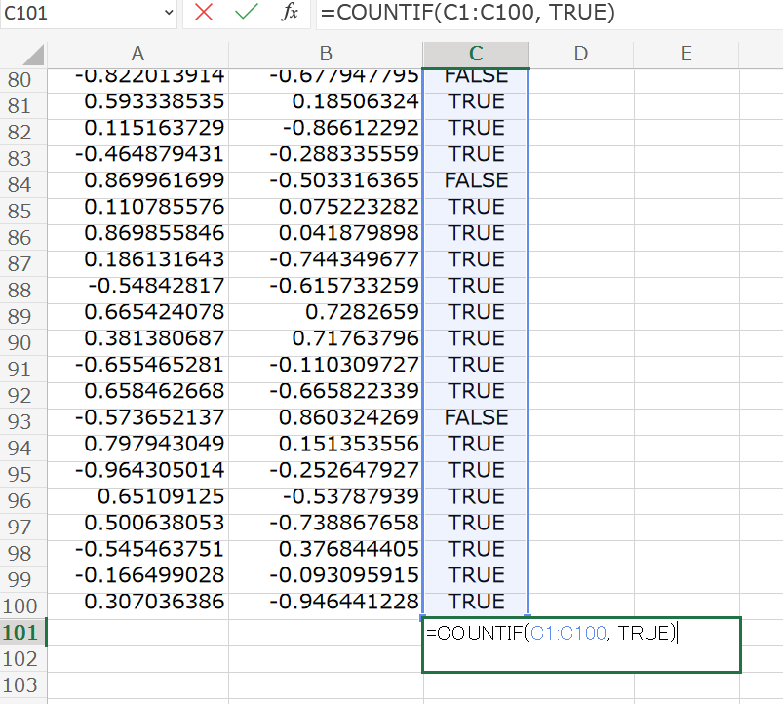
⑤セルC101に
「=COUNTIF(C1:C100, TRUE)」を書いて，
TRUEの数を数える
Notes:
要約：⑤ セル C101 に 「 =COUNTIF(C1:C100, TRUE) 」を書いて， TRUE の数 を数える。

Slide 49
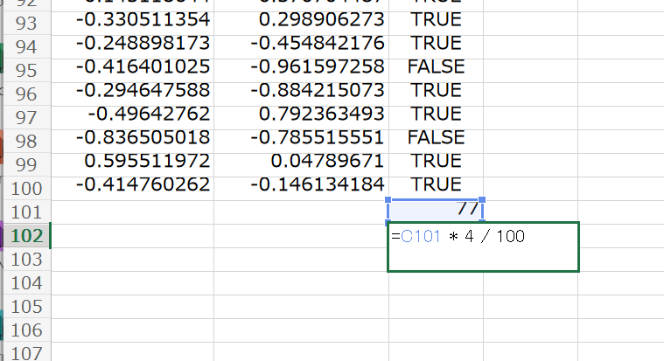
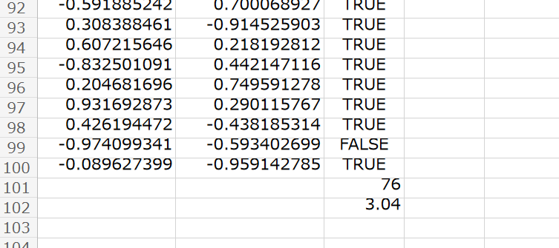
⑥セルC102
「=C101 * 4 / 100」をセルC102に書いて，
結果を確認する
→ 円周率が求まる
※円の面積 ＝ 円周率×（半径）^{２}
ただし，今回は，半径＝１
Notes:
要約：⑥ セル C102 「 =C101 * 4 / 100 」をセル C102 に書いて， 結果を確認する → 円周率が求まる ※ 円の面積 ＝ 円周率 × （半径） ２ ただし，今回は，半径＝１ 。

Slide 50
7-6到着間隔を分析する
Notes:
要約：7-6 到着間隔を分析する。

Slide 51
待ち行列
待ち行列は，複数の要素が順番待ちするもの
待ち行列は，現実世界での様々な現象のシミュレーションに利用可能
交通システム，通信ネットワーク，製造ライン，カスタマーサービス（レジの並びなど）｜の分析，改善
Notes:
要約：待ち行列 は、複数の要素が順番待ちするもの 待ち行列 は、現実世界での様々な現象 の シミュレーション に利用可能 交通システム、通信ネットワーク、製造ライン、カスタマーサービス（レジの並びなど）｜の分析，改善 待ち行列。

Slide 52
ランダムな到着
ランダムな到着は，予測不可能な時間間隔で到着すること
店舗の待ち行列では，ふつう，ランダムな到着である
現実世界の様々なシミュレーションに役立つ考え方
ランダムな到着を考慮したシミュレーションにより，現実のシステムの挙動をリアルに再現でき，システムの改善や最適化に役立つ
Notes:
要約：ランダムな到着 ランダムな到着 は， 予測不可能な時間間隔で到着 すること 店舗の待ち行列では，ふつう， ランダムな到着 である 現実世界の 様々なシミュレーションに役立つ 考え方 ランダムな到着 を考慮した シミュレーション により， 現実のシステムの挙動をリアルに再現 でき，システムの 改善や最適化に役立つ。

Slide 53
等間隔の到着
◆ 客が１時間（６０分）の間に，１２人来そう！ というとき
５分
５分
５分
５分ごとに１人ずつ来る
→ 現実にはあり得ません
Notes:
要約：等間隔の到着 ◆ 客が１時間（ ６０分 ）の間に、 １２人 来そう！ というとき ５ 分 ５分ごとに１人ずつ来る → 現実にはあり得ません ５ 分 ５ 分。

Slide 54
ランダムな到着
◆ 客が１時間（６０分）の間に，１２人来そう！ というとき
客は６０分の間に，ランダムに到着
Notes:
要約：ランダムな到着 客は６０分の間に、 ランダムに到着 ◆ 客が１時間（ ６０分 ）の間に、 １２人 来そう！ というとき。

Slide 55
シミュレーションによる，仮説の検証の例
例えば，
スーパーのレジなどの待ち行列．
意外と，私の寸前に，別の人が並ぶことがある．
私の運が悪いのか？
→Noこのことをシミュレーションで確認
Notes:
要約：シミュレーション による， 仮説の検証 の例 例えば， スーパーのレジなどの待ち行列． 意外と， 私の寸前 に， 別の人が並ぶ ことが ある． 私の運が悪いのか？ → No このことをシミュレーションで確認。

Slide 56
演習
【トピックス】
待ち行列
ランダムな到着
ランダムな到着での到着間隔を分析
Notes:
要約：演習 【 トピックス 】 待ち行列 ランダムな到着 ランダムな到着での到着間隔を分析。

Slide 57
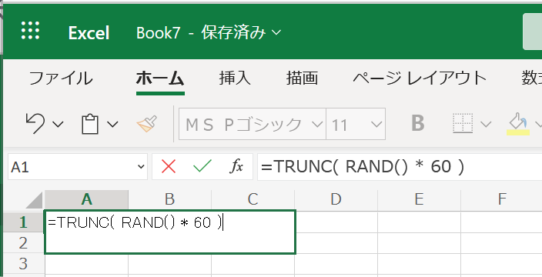
① 新しくExcelの空白のブックを作る
②0以上60未満の乱数の式
「=TRUNC( RAND()* 60)」をセルA1に書く
Notes:
要約：① 新しく Excel の 空白のブック を作る ② 0 以上 60 未満 の乱数の式 「 =TRUNC( RAND() * 60 ) 」をセル A1 に書く。

Slide 58
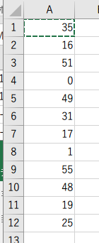
③客が１２人来るという状況をシミュレーションしたい
A1の式をA2からA12に「コピー＆貼り付け」
右クリックメニューが便利
実行のたびに違う値になる
（乱数なので，ランダムな値）
Notes:
要約：③ 客が １２人来る という状況をシミュレーションしたい A1 の式を A2 から A 12 に「 コピー＆貼り付け 」 右クリックメニューが便利 実行のたびに違う値になる （乱数なので、 ランダム な値）。

Slide 59
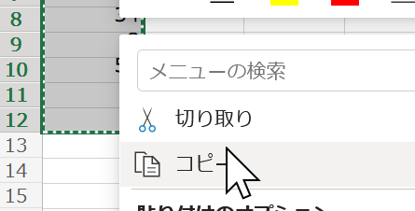
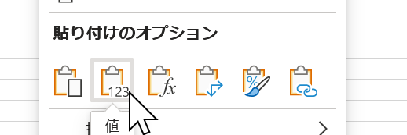
④A列にあるもの（式）について，
式の結果の「値」だけを．B列に「コピー＆貼り付け」
②右クリック
メニューで
「コピー」
③値だけを張り付け
セルB1を
右クリックして，「貼り付け
のオプション」の「値」
①まず，A1からA12を
ドラッグして，範囲選択
Excelのバージョンによっ
ては，違う場合がある
Notes:
要約：④ A 列にあるもの（式） について， 式の結果の「値」だけ を． B 列に「 コピー＆貼り付け 」 ①まず， A1 から A12 を ドラッグして，範囲選択 ②右クリック メニュー で 「コピー」 ③値だけを張り付け セル B1 を 右クリック して，「貼り付け のオプション」の「 値 」 Excel のバージョンに よっ ては， 違う場合がある。

Slide 60
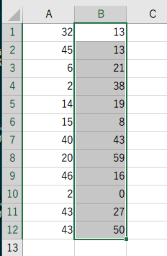
⑤B列の値を並べ替えたい
続く
①まず，B1からB12を
範囲選択
Notes:
要約：⑤ B 列の値を並べ替えたい ①まず， B 1 から B 12 を 範囲選択 続く。

Slide 61
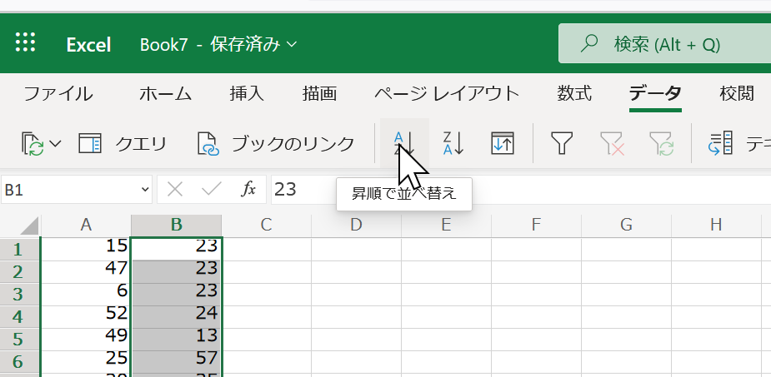
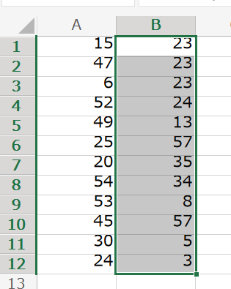
オンライン版Excelでの並べ替え
② リボンで「データ」→
「昇順で並べ替え」
①まず，B1からB12を
範囲選択
「並べ替えのみ」を選ぶ
Notes:
要約：オンライン版 Excel での並べ替え ①まず， B 1 から B 12 を 範囲選択 ② リボンで「 データ 」→ 「 昇順で並べ替え 」 「 並べ替えのみ 」を選ぶ。

Slide 62
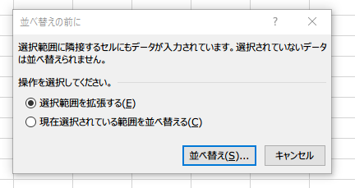
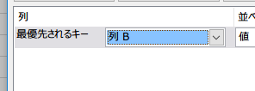
アプリ版での並べ替え
② リボンで「データ」→「並べ替え」
①まず，B1からB12を
範囲選択
もし，警告表示が出たら「並べ替え」をクリック
「最優先されるキー」を「列B」に設定して「OK」
Notes:
要約：アプリ 版での並べ替え ①まず， B 1 から B 12 を 範囲選択 ② リボンで「 データ 」→「 並べ替え 」 もし，警告表示が出たら「 並べ替え 」をクリック 「 最優先されるキー 」を「 列 B 」に設定して「 OK 」。

Slide 63
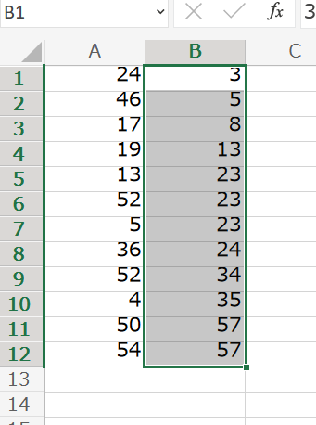
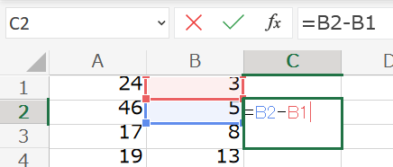
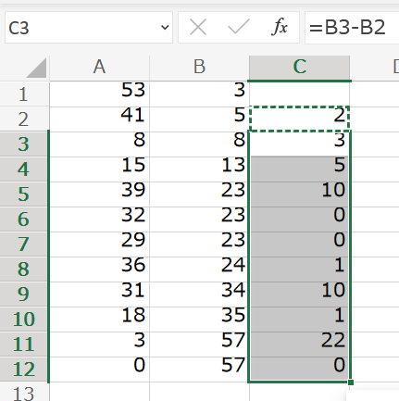
⑥B列が，左のようになることを確認
⑦ 次に，セルC2に次の式を入れる
=B2-B1
これは，到着間隔を求める式
⑧C2の式を，C3からC12に
「コピー＆貼り付け」
右クリックメニューが便利
Notes:
要約：⑥ B 列 が，左のようになることを 確認 ⑦ 次に， セル C2 に次の式を入れる = B2-B1 これは， 到着間隔 を求める 式 ⑧ C2 の式を， C 3 から C 12 に 「コピー＆貼り付け」 右クリックメニューが便利。

Slide 64
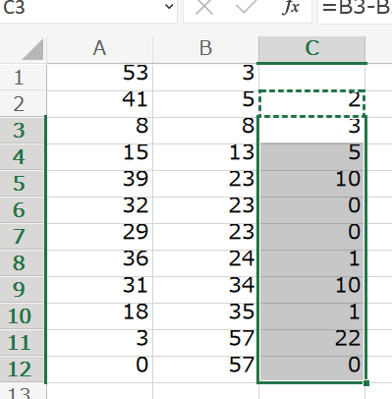
⑨C列を確認
６０分の間に １２人
平均で５分間隔
間隔はばらばら
０，１，２分のような小さな値も，多い
Notes:
要約：⑨ C 列 を 確認 ６０分の間に １２人 平均で５分間隔 間隔はばらばら ０，１，２分のような小さな値も， かなり 多い。

Slide 65
全体まとめ
乱数は予測不可能な数．
乱数はゲーム開発やシミュレーションに活用．ゲームではアイテムの配置や敵の行動をランダムにするために使用．
一様分布は等確率で分布し，偏りのない抽出やイベント発生に利用．
モンテカルロシミュレーションでは乱数を使ってランダムな試行を繰り返し，不確実性を考慮した意思決定や近似解の算出に活用．
待ち行列では，ランダムな到着が現実世界のシミュレーションに役立つ考え方．ランダムな到着を考慮したシミュレーションにより，現実のシステムの挙動をリアルに｜再現．
Notes:
要約：全体まとめ 乱数 は 予測不可能な数 。 乱数 は ゲーム開発 や シミュレーション に活用。

Slide 66
乱数の理解．学ぶことの満足感．情報工学の奥深さを実感．
シミュレーションへの乱数活用を知り，問題解決力を向上
Excelを用いた乱数の生成，分析の演習．実践的スキルの向上
身近な問題を解決する「待ち行列シミュレーション」など，情報工学の有用性の実感，視野の拡大
Notes:
要約：乱数 の理解。 学ぶことの満足感 。

